Slide 1




Assemblée générale du 6 mars 2021
Rapport d’activités 2020

Slide 2
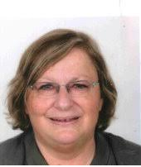
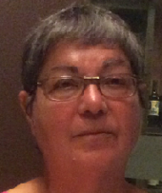
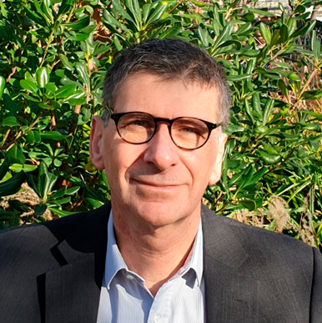
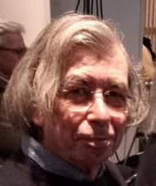
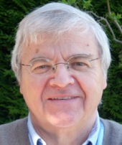
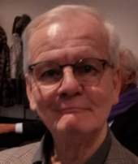
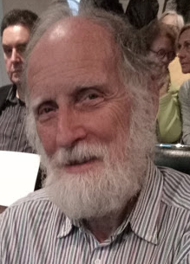
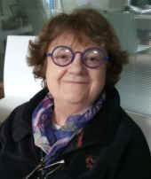
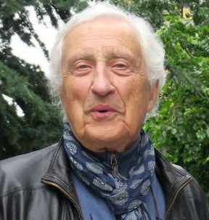
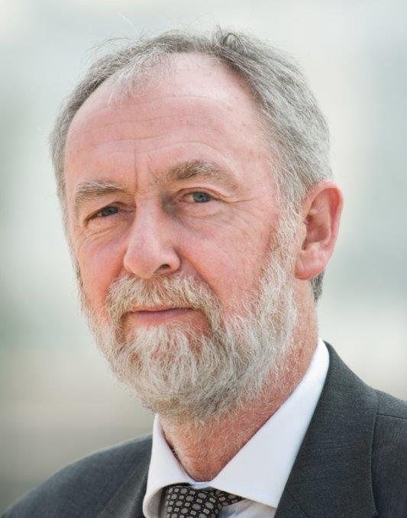
L’équipe en place depuis Janvier 2021
Irène Nenner, Présidente
Agnès Bauche, secrétaire générale
Bernard Hammer, trésorier
Pierre Salmeron, Vice Président T2
Michel Riottot
Vice président T3
Jean-Marie Blin
Vice Président T4
Jacques Capet
Vice Président T5
Clotilde Norguet
Conseillère
Bernard Garmirian
Conseiller
Jack Short, rédacteur en chef de la Lettre E92

Slide 3
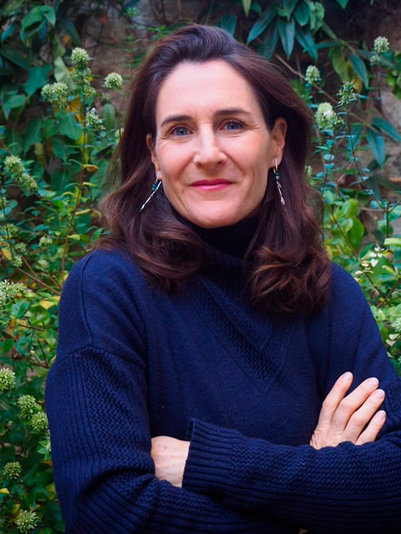
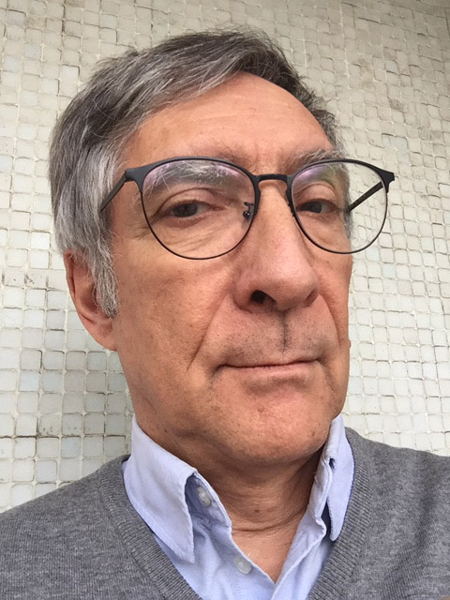
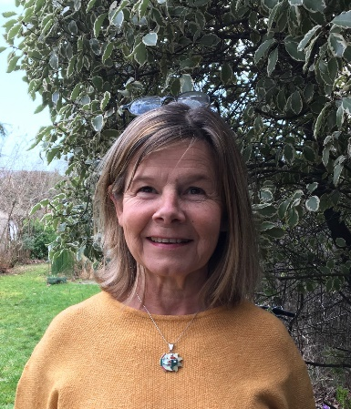
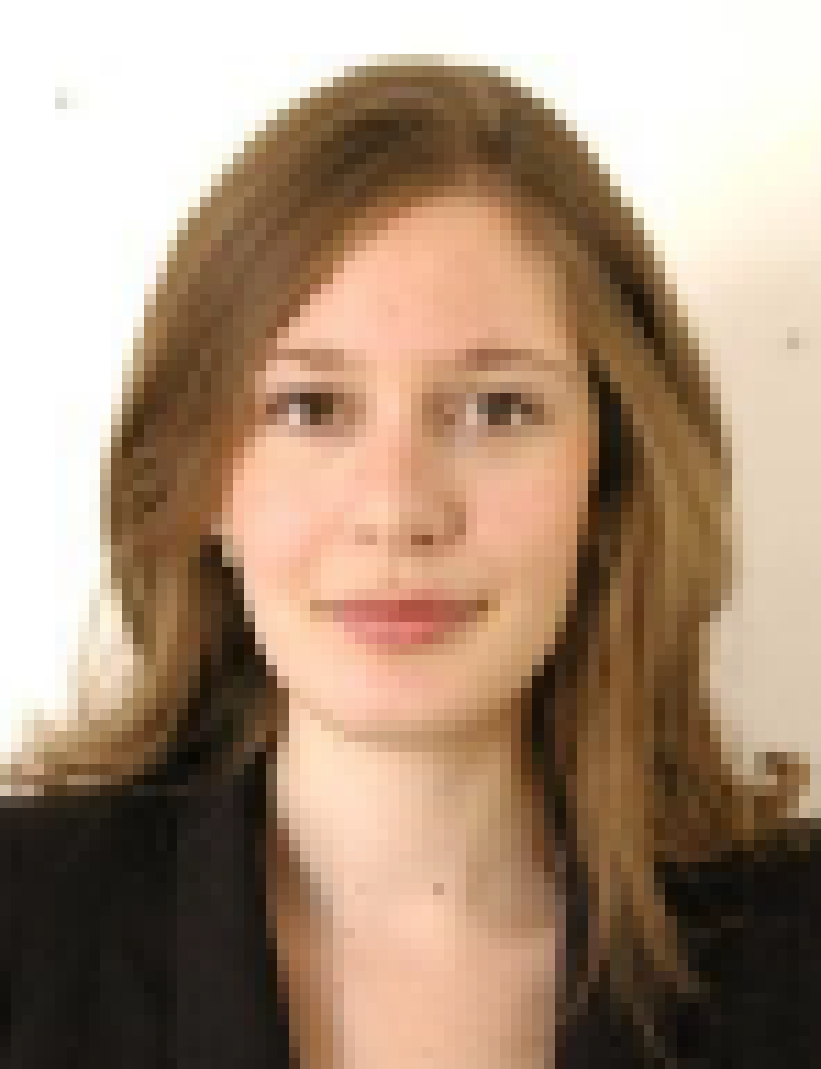
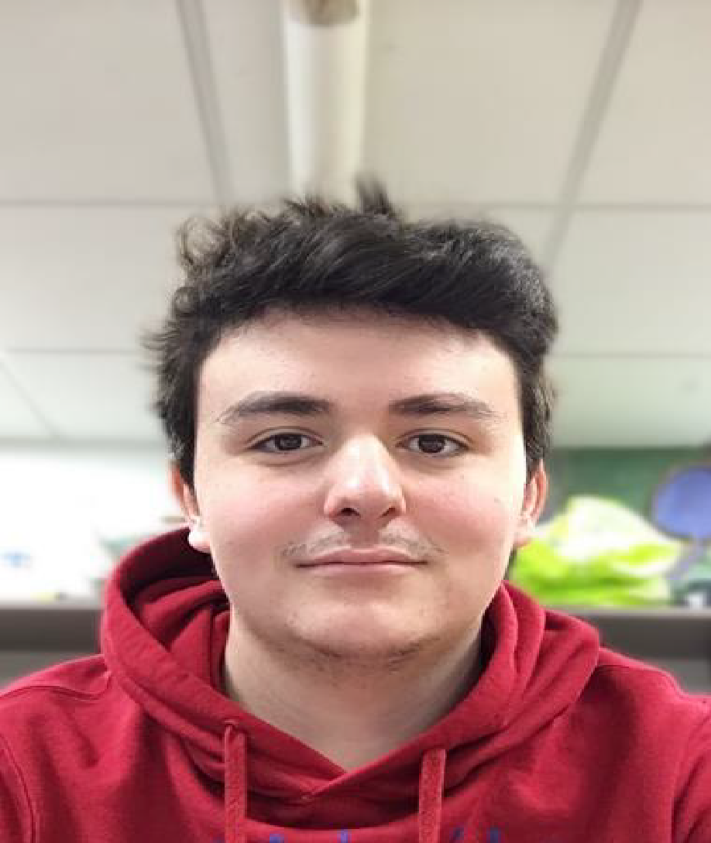
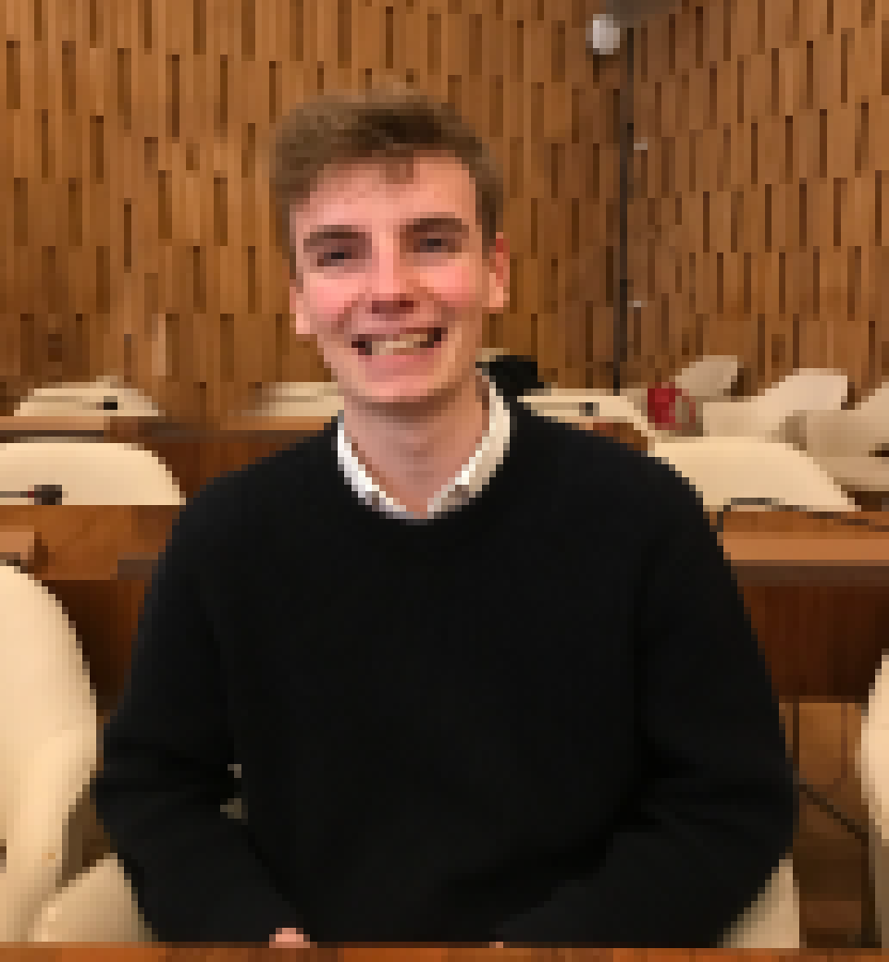
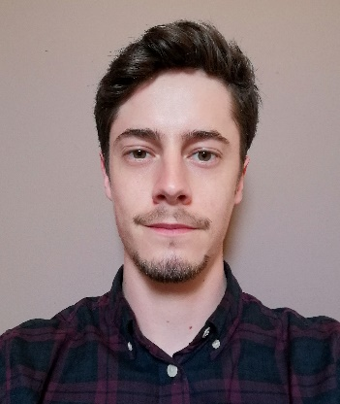
Vers un groupe de soutien au bureau……..
Irène Chauvel
Et Lucie Duchamp-Vignal
Graphistes, web
Juliette Marcerou
Juriste, droit de l’environnement
Maëlle Dupont-Rousse,
communication
François Rancien, Juriste
Marion Pepin, Assistante direction
Phybie Garcia
Anne-France Bignalet
Denise Cogan
Pablo Audiguier, animateur faune/flore, volontaire service civique
Felix Mailly, étudiant,
Sentinelles de la nature
Julien Pépin

Slide 4
Vie de l’association malgré la crise sanitaire
Identité de l’association reconnue par la préfecture et l’INSEE
49 associations membres (+2 par rapport à 2019)
20 adhésions individuelles (+13 par rapport à 2019)

Slide 5
Vie de l’association malgré la crise sanitaire (suite)
Rappels :
Agrément protection de l’environnement renouvelé le 28-09-2018
Habilitée au dialogue environnemental depuis le 13-11-2017
Reconnaissance d’intérêt général et aptitude au mécénat depuis le 22 -05-2019, par l’administration fiscale
Représentation dans 21 commissions départementales ou régionales et 11 commissions communales et autres
Communication : Un site internet et création d’un intranet, 2 réseaux sociaux (facebook & Linkedin) et 3 numéros de la lettre d’E92 en 2020

Slide 6
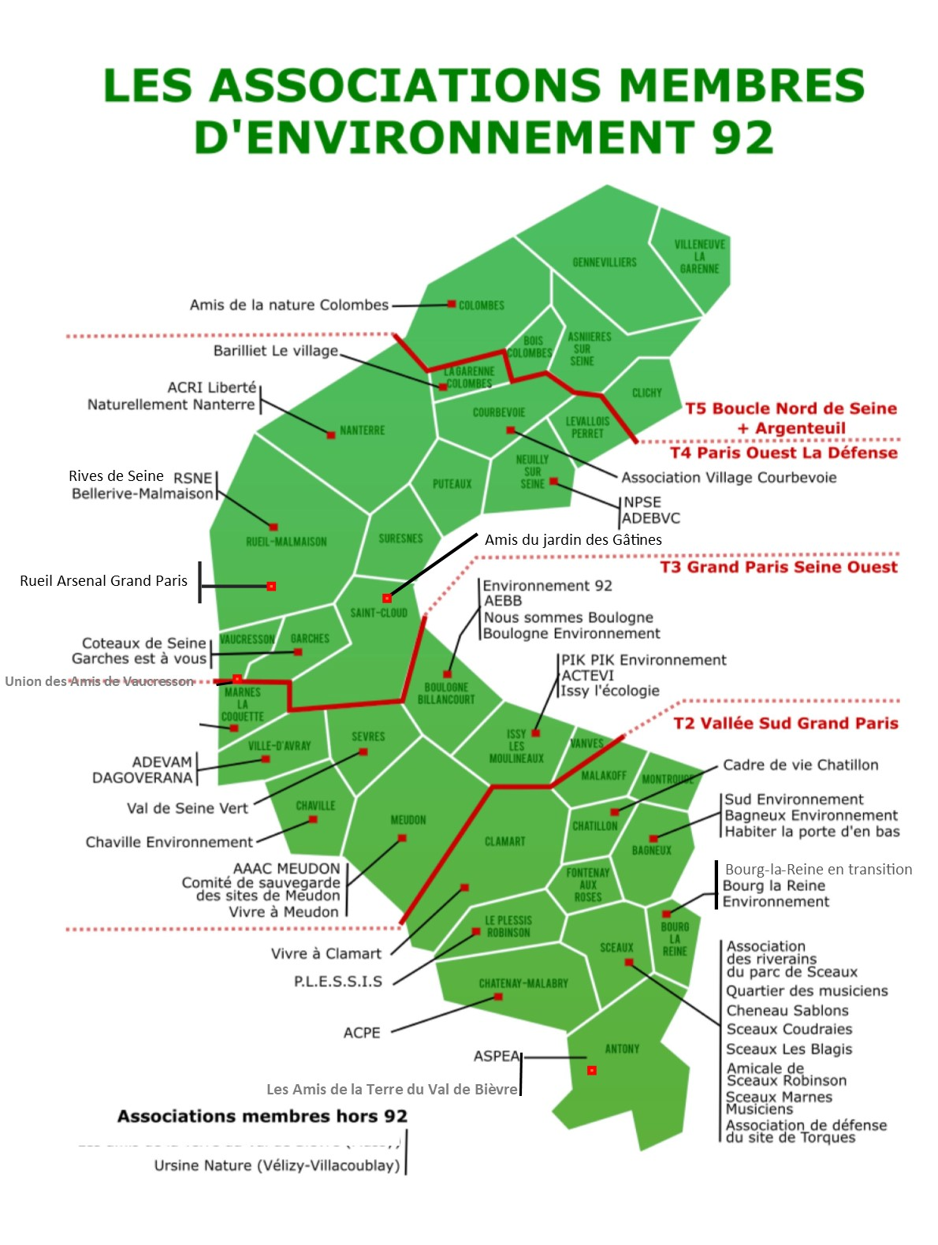
49 associations
20 adhérents individuels dont 3 collectifs

Slide 7
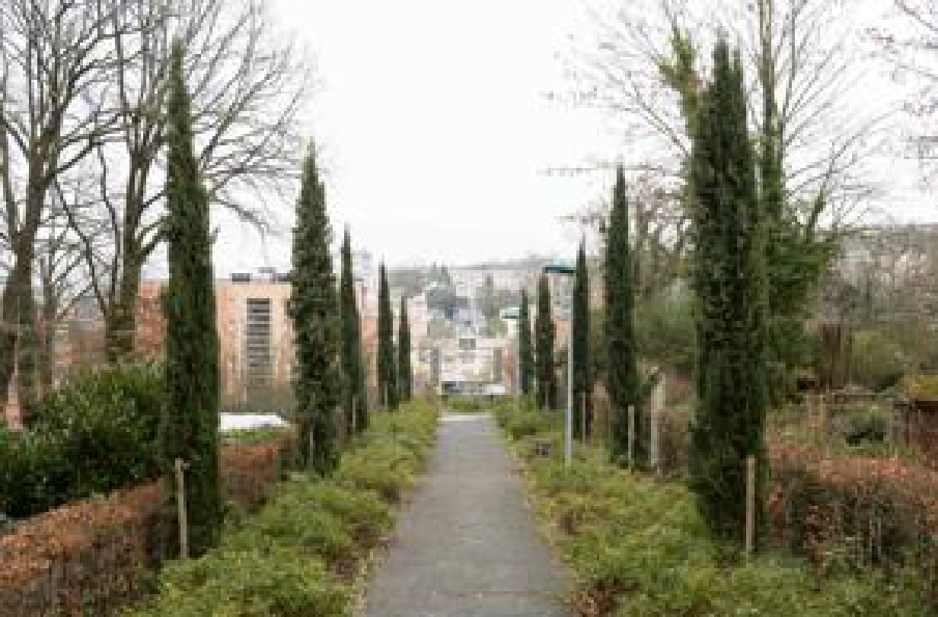
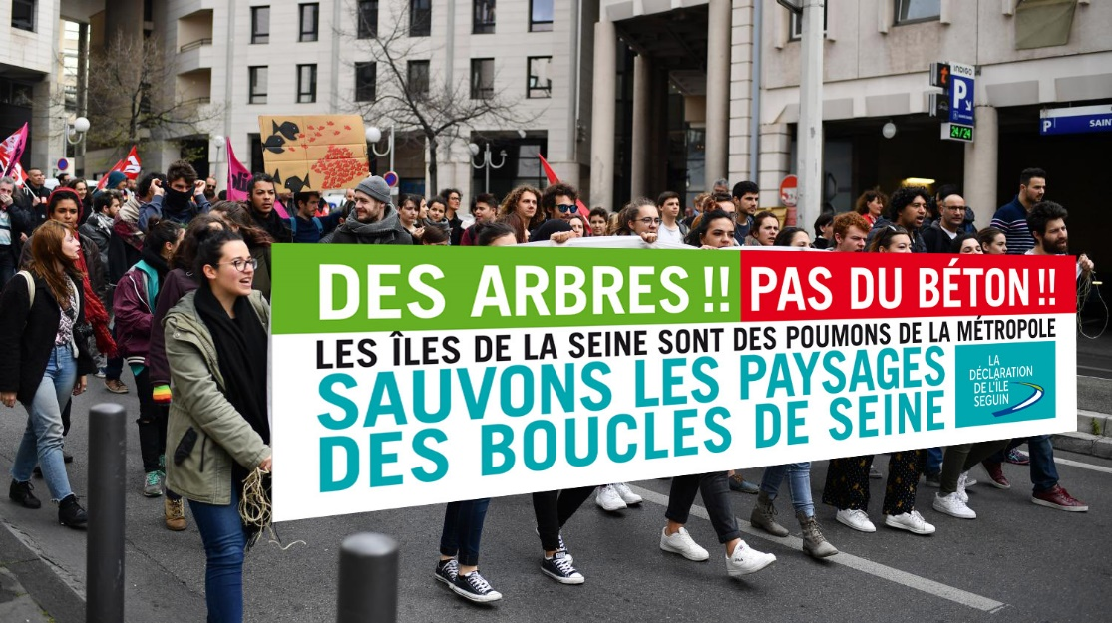
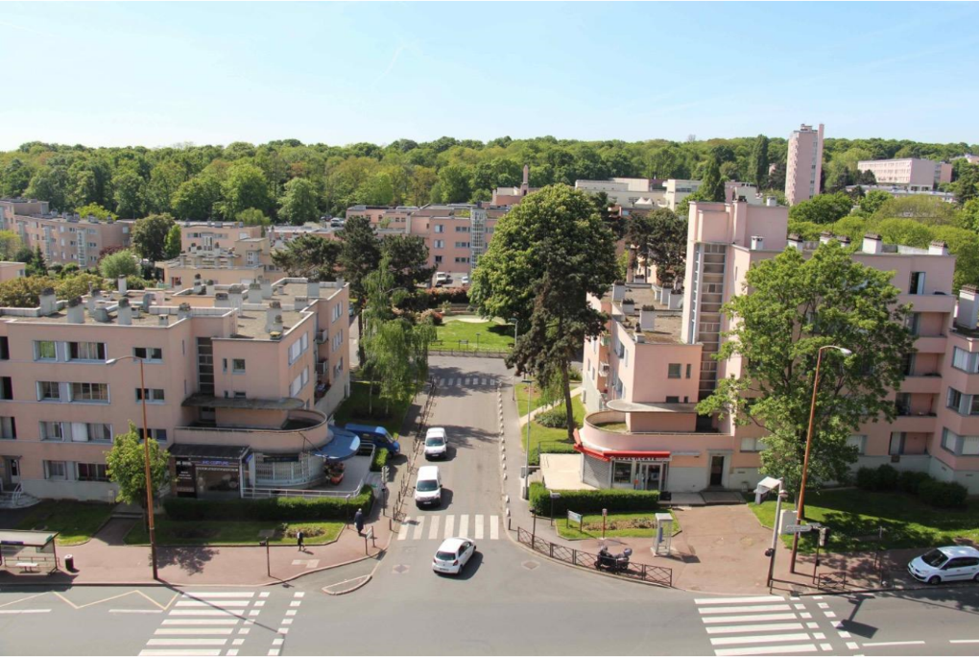
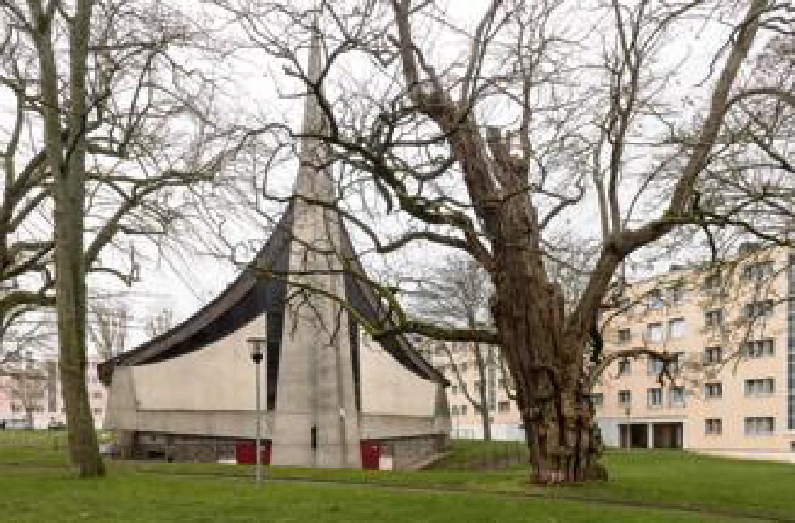
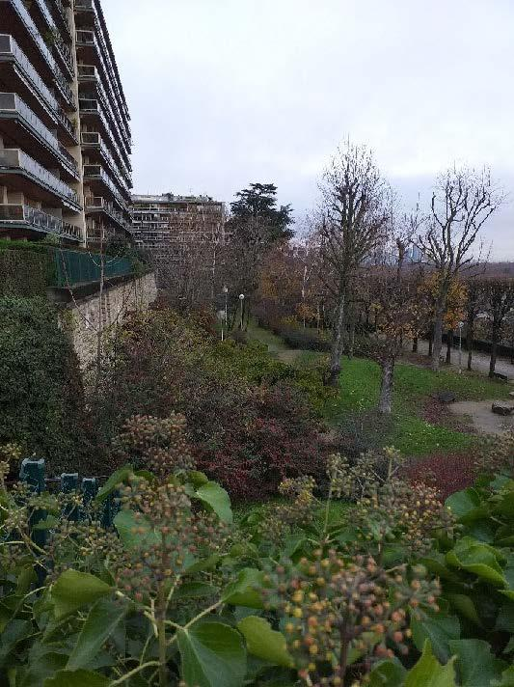
Nos combats
Île Seguin
La Butte rouge
Le Jardin des Gâtines

Slide 8
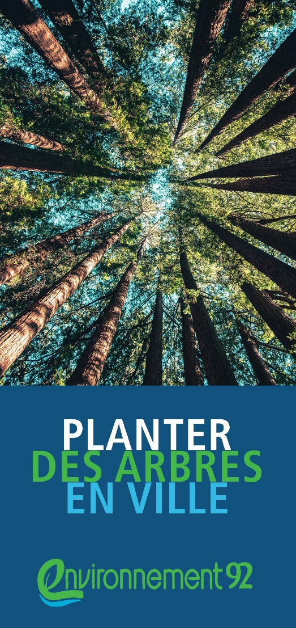
Projet Planter des arbres en ville
Un partenariat tripartite avec ESPACES et Louis Vallin
Une convention avec chaque commune engagée
Plantations mars 2021
Colombes
Bagneux
Chatillon
Malakoff
Plantation octobre/nov 2021
Bois-Colombes
Nanterre
Fontenay-aux-Roses
Gennevilliers
Asnières
Ressources :
Dons : 3 550 euros
Budget participatif de l’ïle de France 2 900 euros
DRIEE (plan de relance – biodiversité) 13 000 euros ?
Fabrique AVIVA 60 000 euros ?

Slide 9
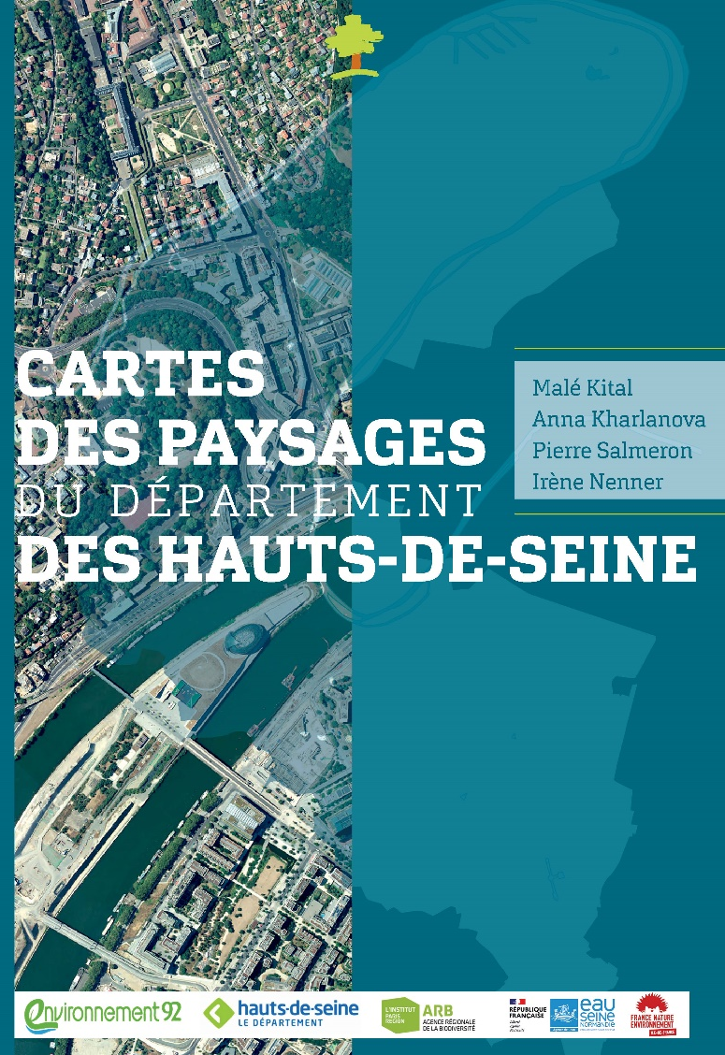
Projet « Cartes de paysage du département des Hauts de Seine »
Un projet en collaboration avec le groupe « eau » de FNE idf
Soutenu financièrement par
Le Département des Hauts de Seine
L’Agence régionale de Biodiversité
L’Agence de l’Eau Seine Normandie
Un projet réalisé par 2 stagiaires de master de l’Université de Paris et Sorbonne Université
Pierre Salmeron et Irène Nenner

Slide 10
Motivations
La végétation : un enjeu majeur dans les zones urbanisées des Hauts de Seine devant les dérèglements climatiques et la perte de biodiversité
Le diagnostic de la végétation dans les documents officiels de l’occupation des sols est inadapté :
Corine Land Cover (base de de données Européennes)
Mode d’occupation des sols (MOS) : base de données régionale
Besoin pour les associations de disposer de cartes de végétation « réaliste » à haute résolution et proposer des corridors écologiques avec des nouveaux espaces verts à créer et des terrains à renaturer
Donner aux associations des moyens d’être des interlocuteurs avertis devant les pouvoirs publics : PCAET et PLU intercommunaux

Slide 11
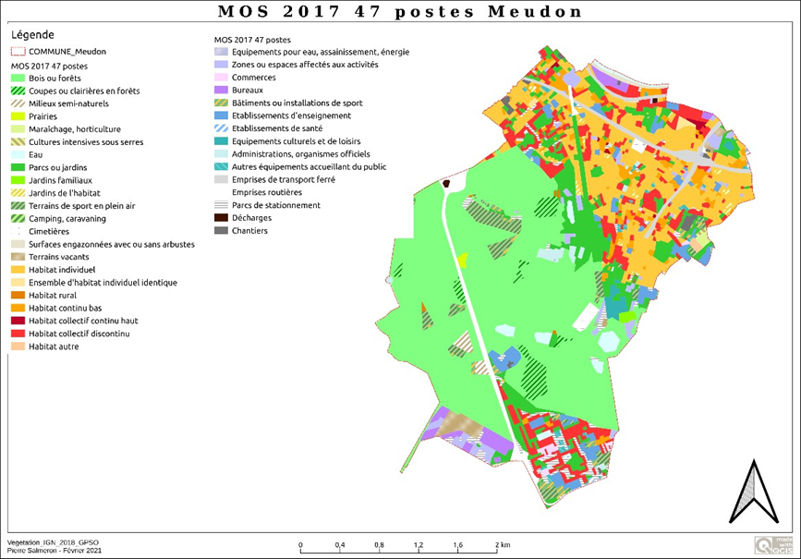
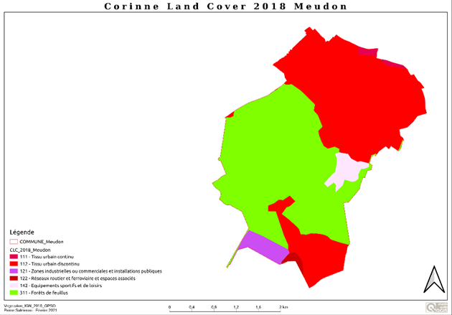
Le cas de la commune de Meudon

Slide 12
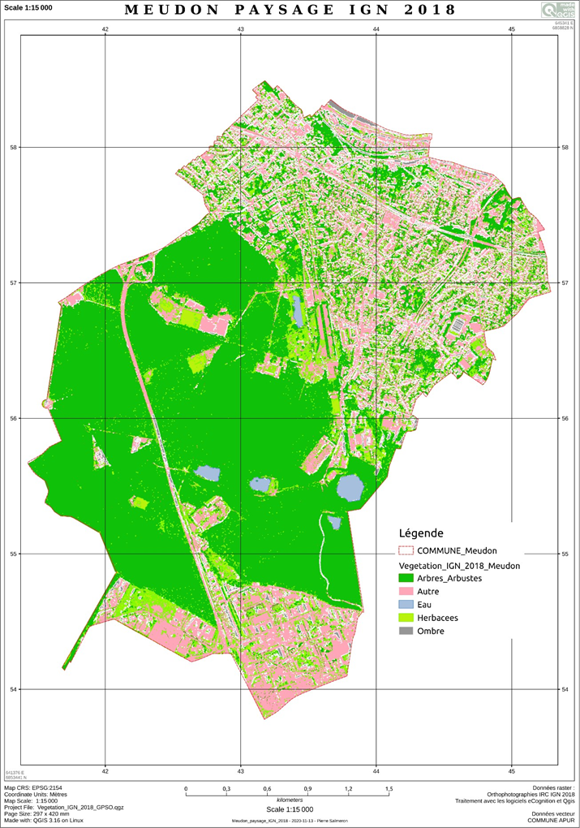
Résultats Environnement 92

Slide 13
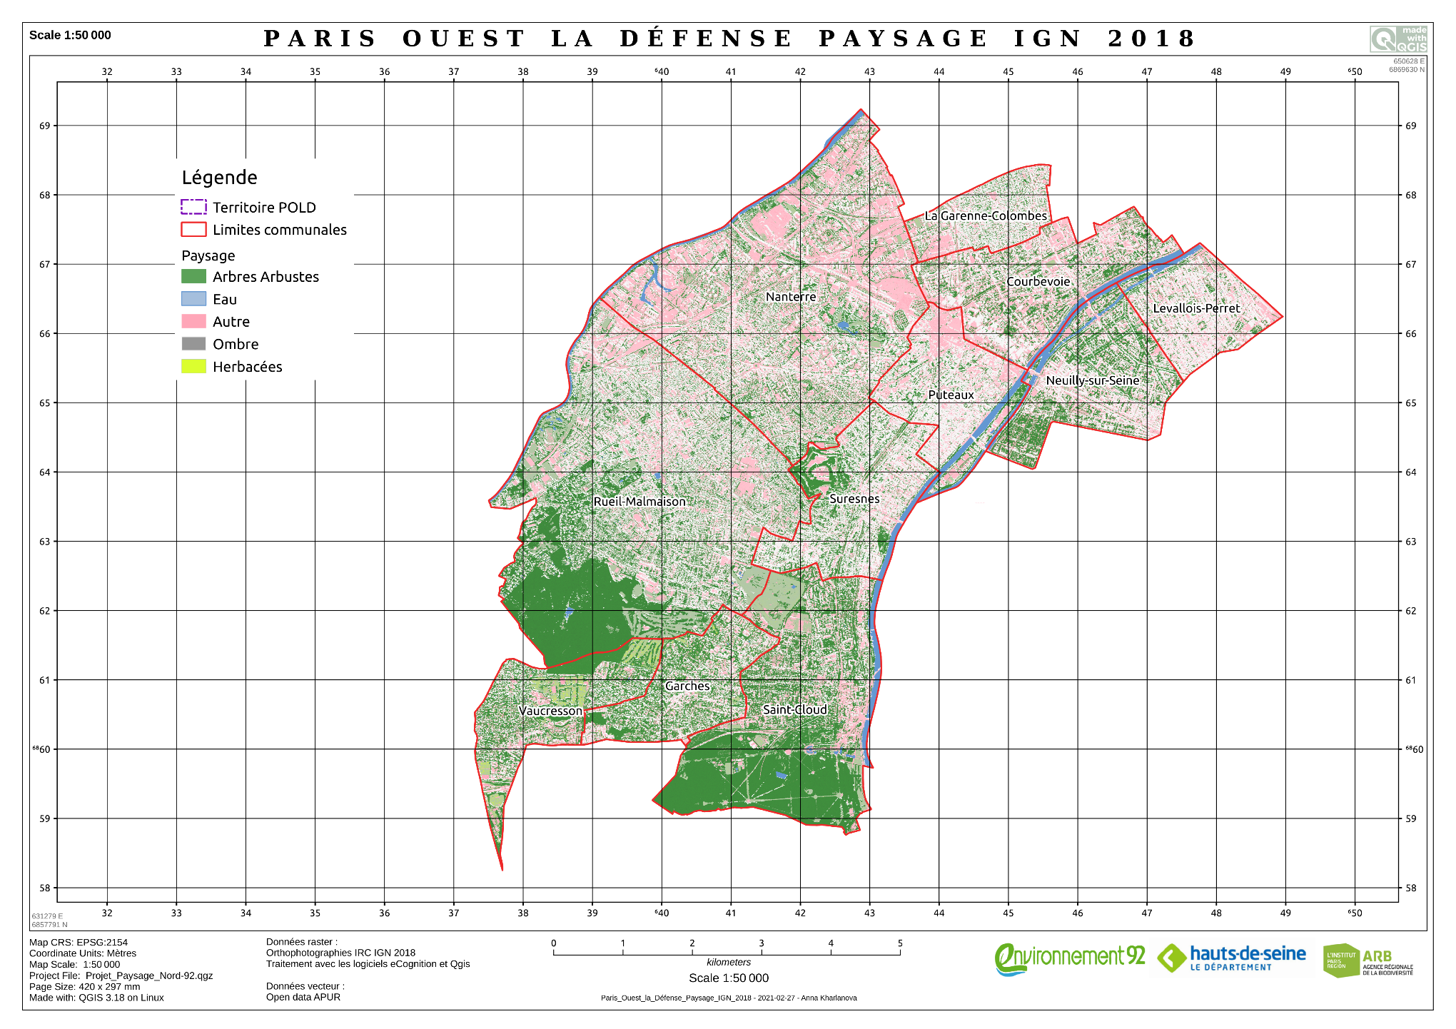

Slide 14
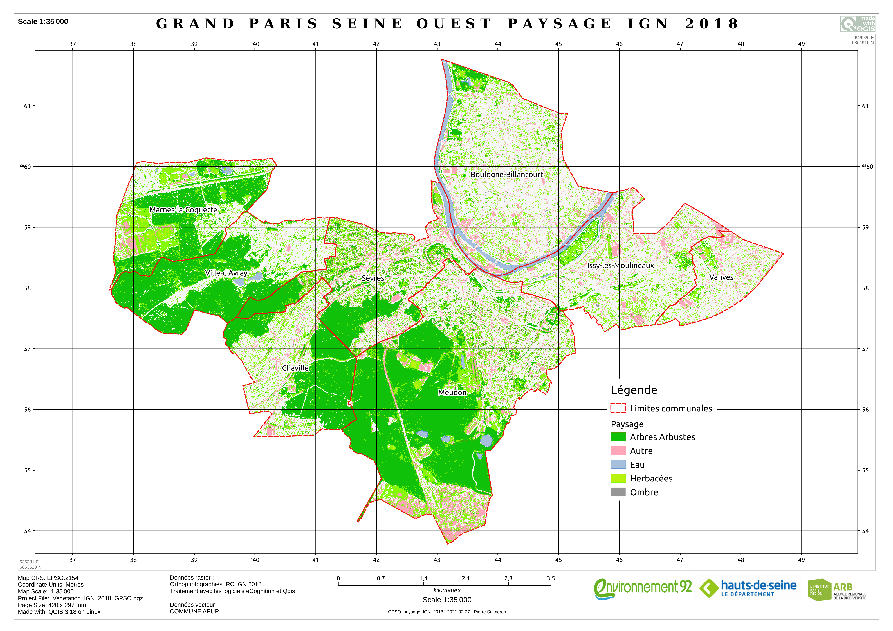
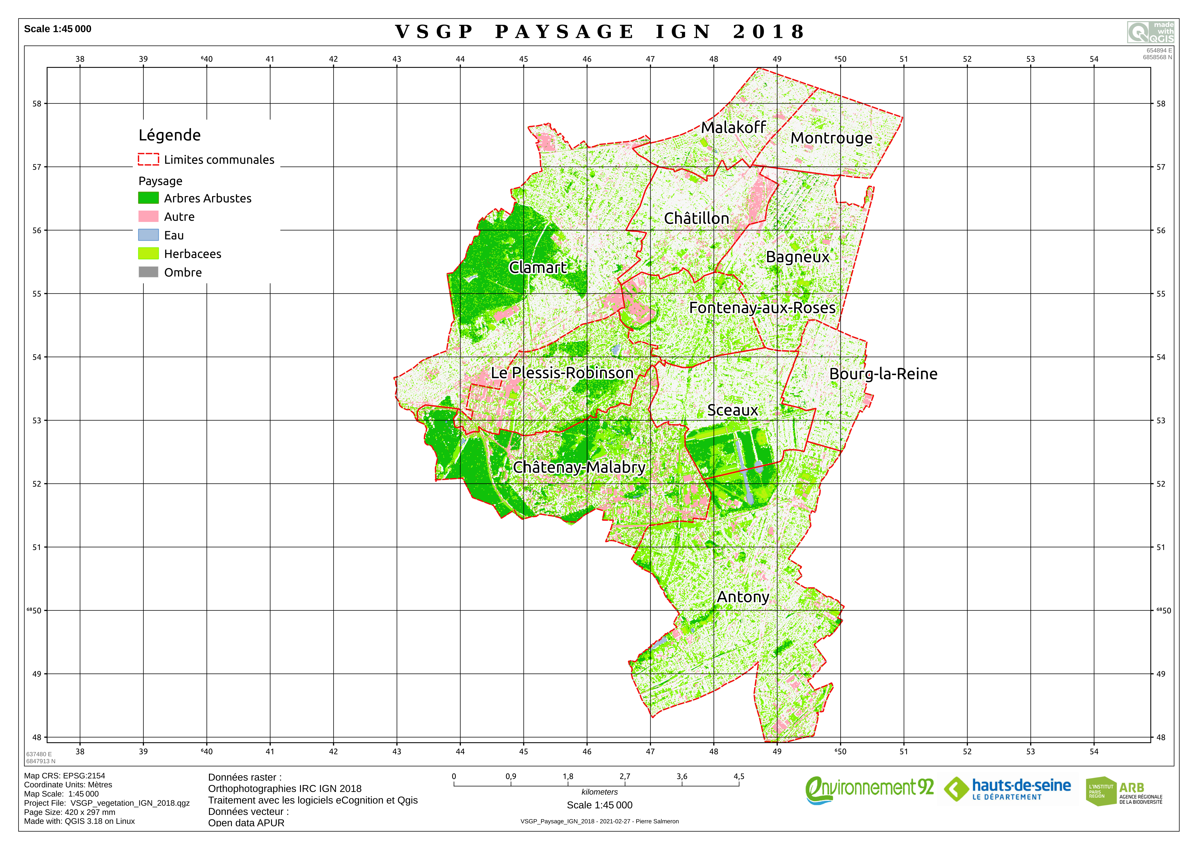

Slide 15
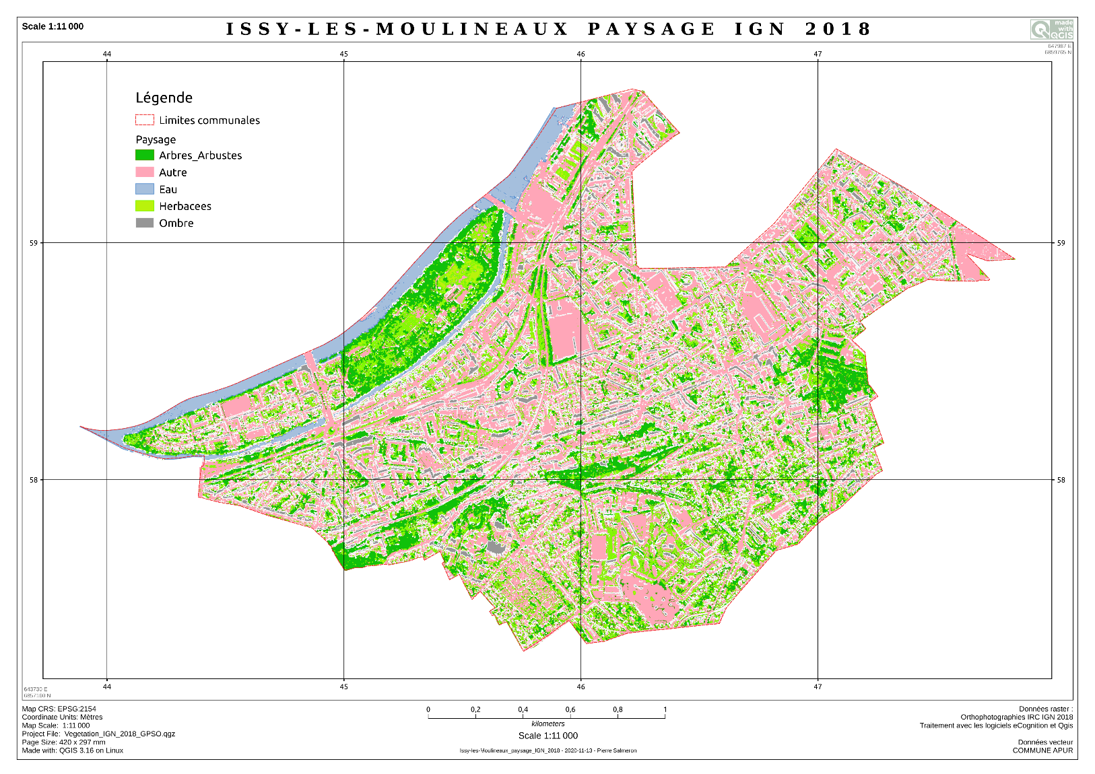
Cartes de paysages des 36 communes des Hauts de Seine
Publication consultation dynamique sur notre site Environnement 92

Slide 16
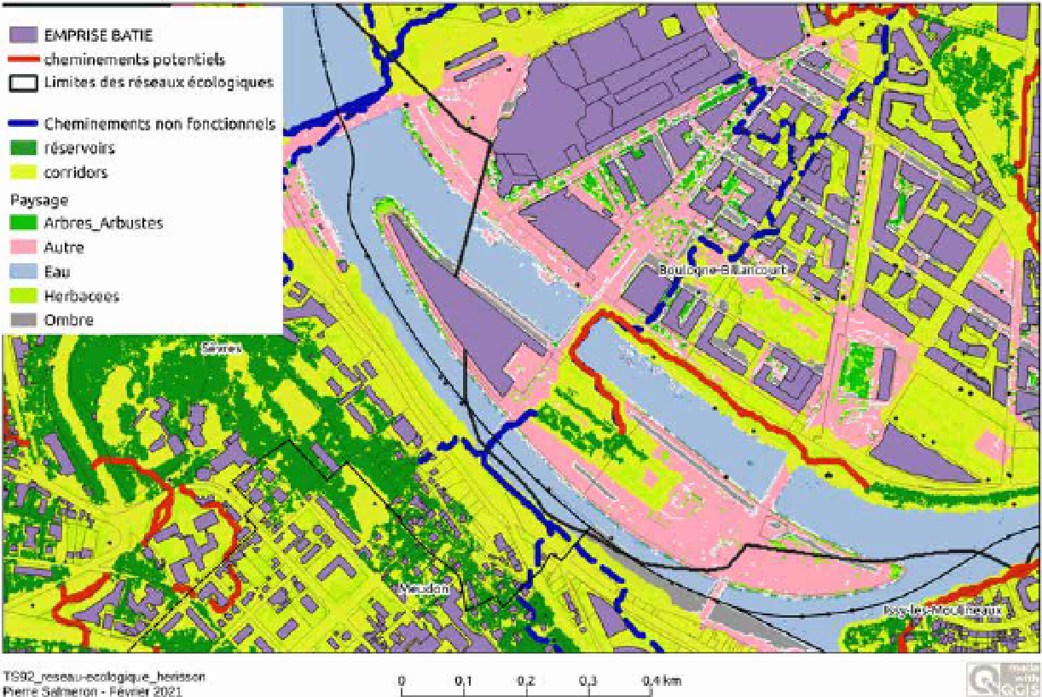
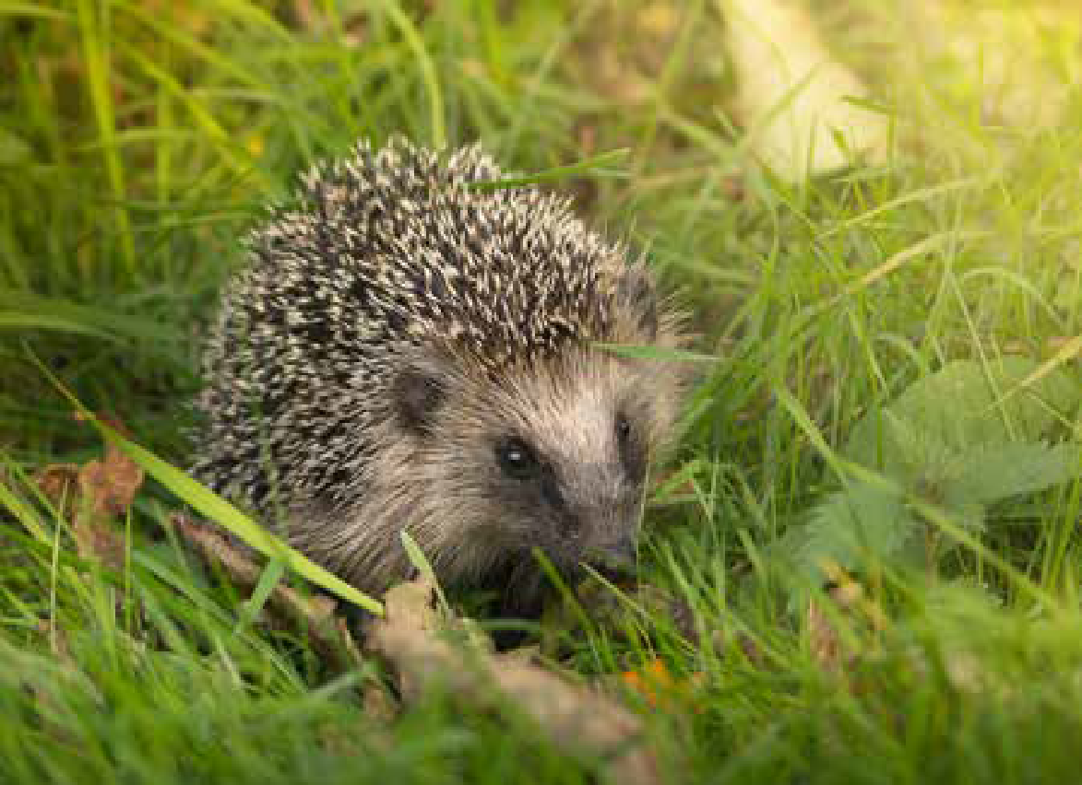
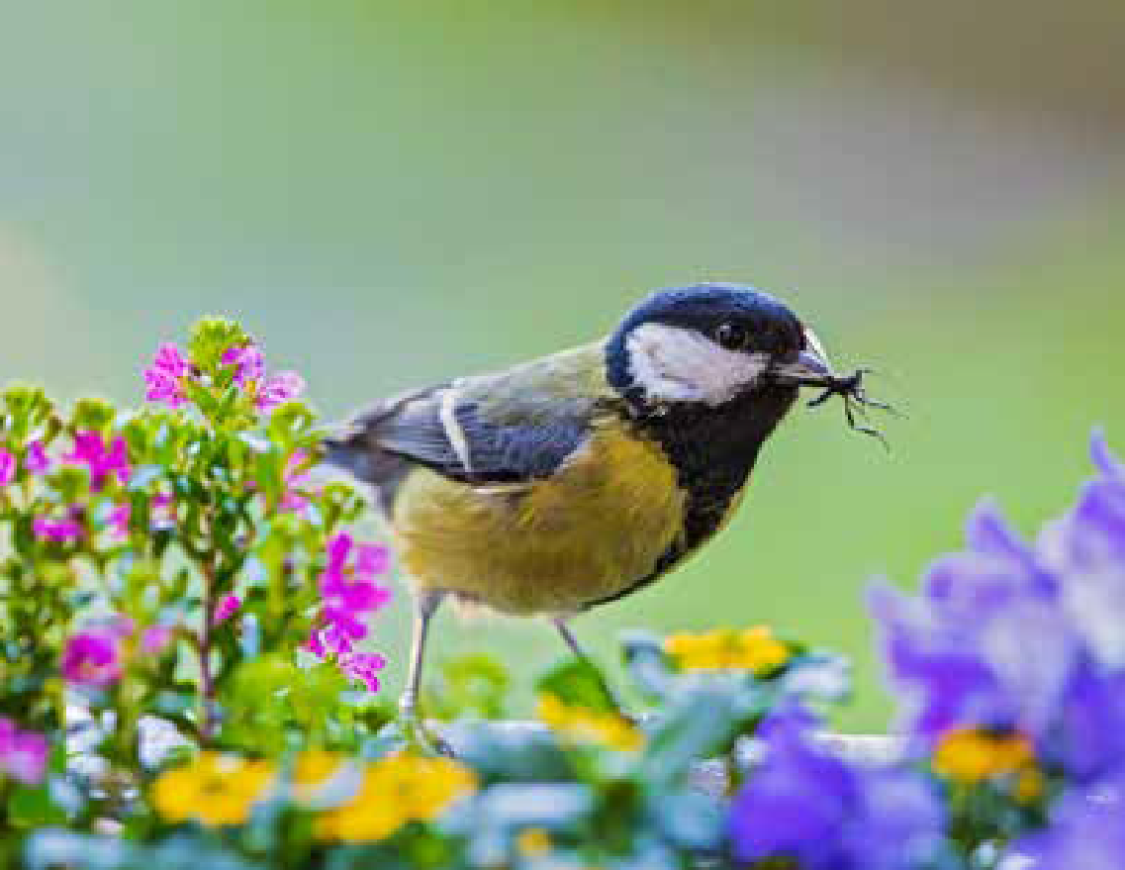
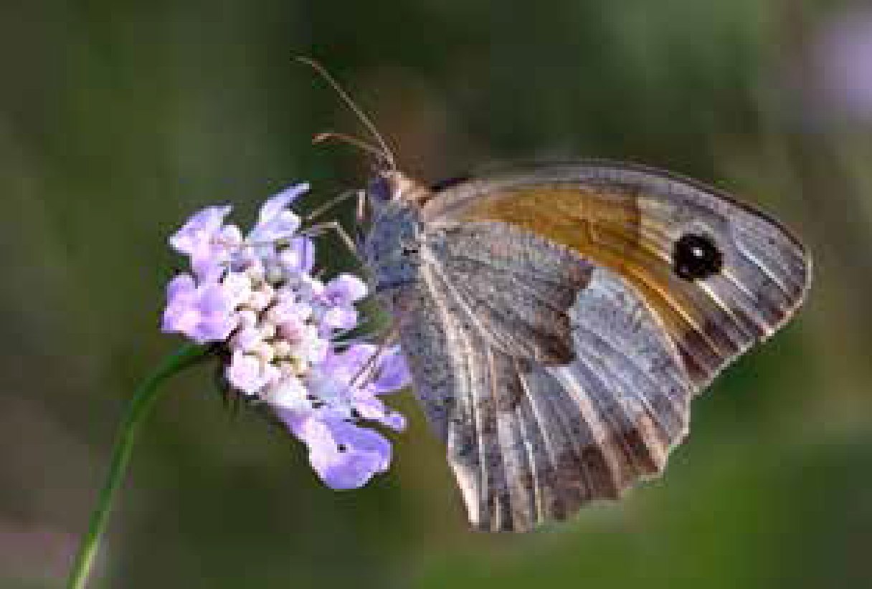
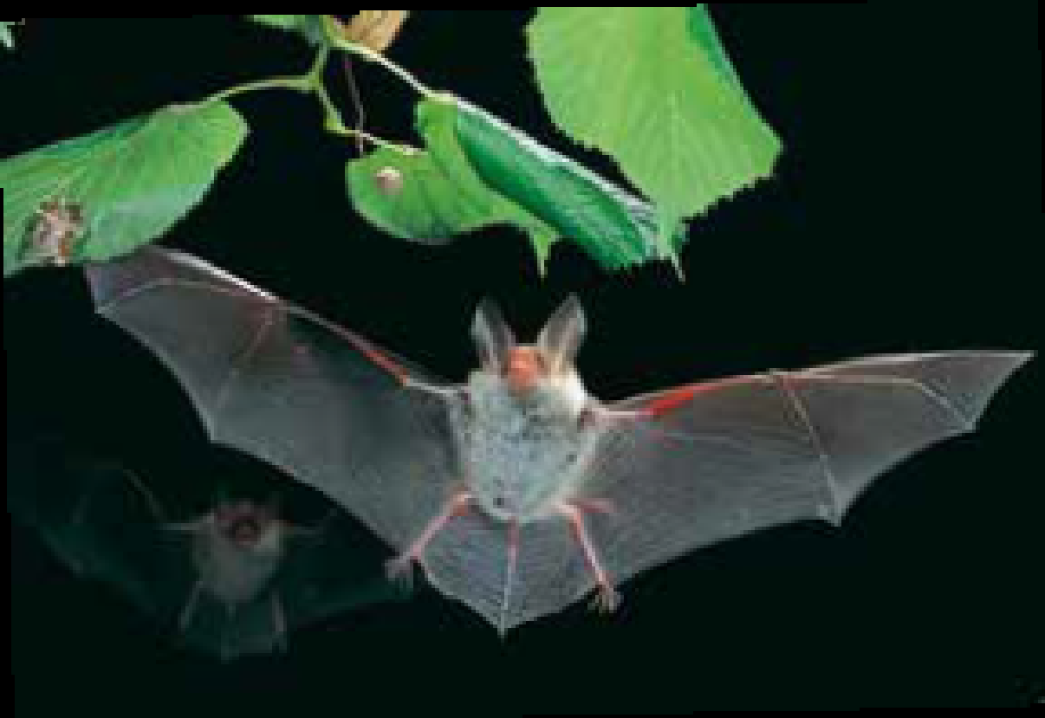
Nos projets
Réseaux écologiques dans les Hauts de Seine
Quels terrains à renaturer ?
Quels espaces verts à créer ?

Slide 17
Vote

Slide 18

ASSEMBLEE GENERALE
6 mars 2021
Compte d’exploitation 2020
    Suivi par Claude Guary, présenté par Bernard Hammer

Slide 19
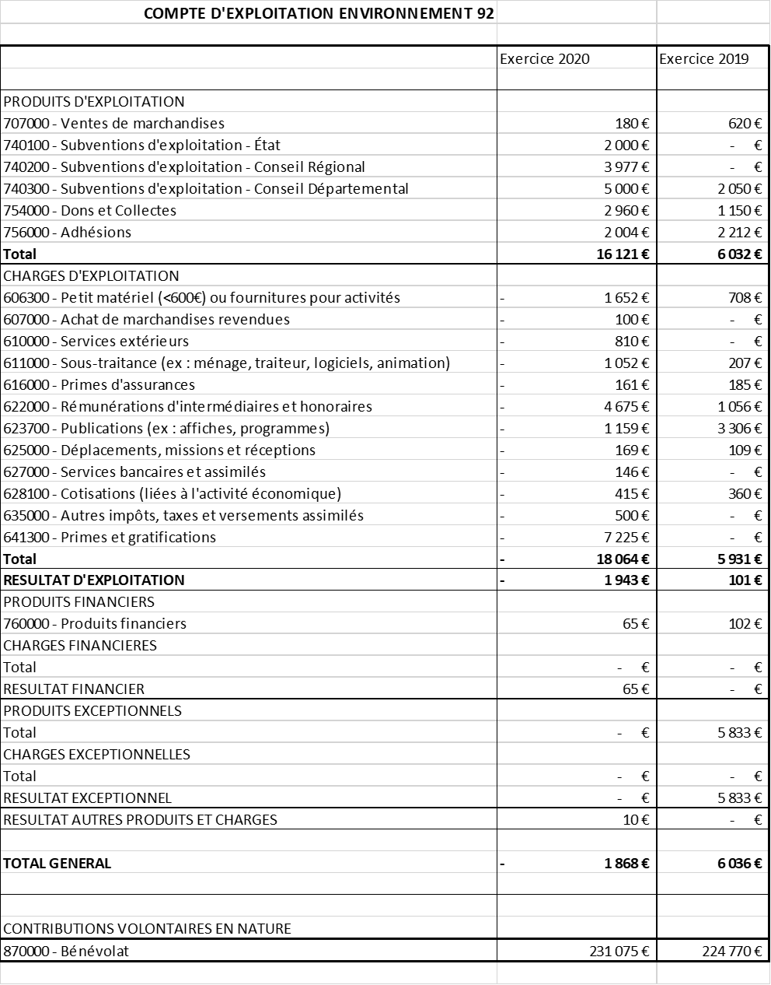
Compte d’exploitation 2020

Slide 20
Compte d’exploitation 2020

Slide 21
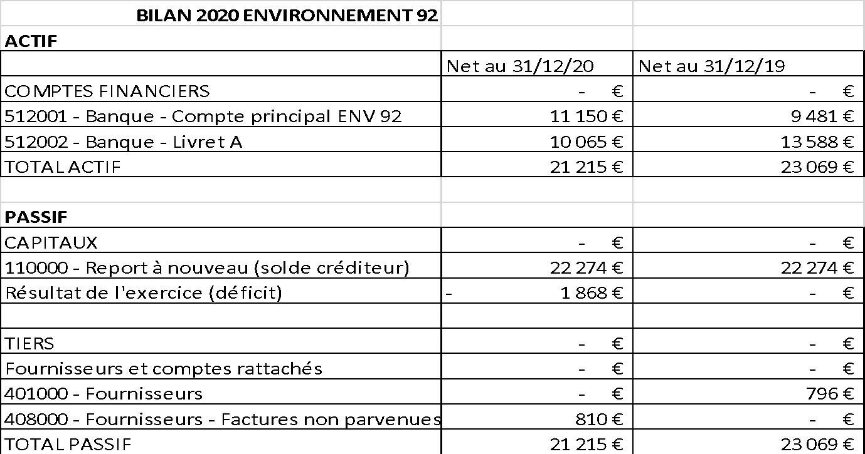
Bilan 2020

Slide 22
Vote et Quitus

Slide 23
Perspectives 2021
Développement et fonctionnement
  Implantation plus forte dans le nord du département
  Globalisation de la gestion de notre fédération via la plateforme Assoconnect dont la mise à disposition d’un intranet pour nos membres
  Publication des cartes de paysage des 36 communes du 92 de manière dynamique sur notre site internet
  Appel aux dons (particuliers et entreprises) et recherche de nouvelles subventions publiques via les AAP
  Un renforcement des actions de communication (réseaux sociaux, site internet modernisé, reportages vidéo)

Slide 24

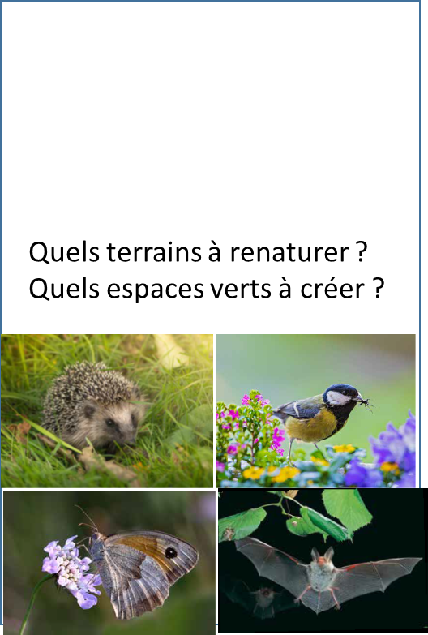
Perspectives 2021 (suite)
Réseaux écologiques
dans les Hauts de Seine
  Poursuite des projets :
  Participation au projet « Reconnecter les franciliens à la biodiversité » avec PIKPIK Environnement et FNE idf
  Participation au projet « Carto-végétation » avec FNE–idf pour 4 autres départements (91, 93, 75, 94)
  2^{ième} journée nature en ville (en présentiel) avec le groupe « eau » de FNE idf et le soutien de l’Agence de l’eau Seine Normandie

Slide 25
Budget prévisionnel 2021

Slide 26
Charges | Montant | Produits | Montant
Frais de Fonctionnement
Petits matériels (<600€) et fournitures | 1100 | Cotisations | 2200
Services bancaires | 180
Assurances | 180
Abonnements (informatique, Assoconnect etc… | 500 | Subventions (DRIEE) | 2000
Cotisation (FNE IDF) | 600
Total fonctionnement | 2560 |  | 4200
Communication générale
Site internet | 500 | Vente de produits et brochures
Lettre Env92 | 1200
Honoraires | 3600
total Communication | 5300
Projet Planter des arbres
Achats pépinières Lemonnier | 7900 | Dons particuliers | 4850
Main d'œuvre association ESPACES | 10000 | dont acquis au 01/01/21 | 3200
Expertise | 1950 | Dons et mécénat entreprises privées | 3600
Juridique, recherche donateurs, | bénévolat | Subventions | 15900
Communication | 4500 | dont Région (budget participatif 2020) | 2900
 |  | dont DRIEE (plan de relance 2021) | 13000
Total Planter des arbres | 24350 |  | 24350

Slide 27
Charges | Montant |  | Produits | Montant
Projet Cartographie et biodiversité
Rémunération stagiaires | 4400 | Vente de fascicules |  | 180
Publication, communication | 2000 | Subventions |  | 9000
matériel informatique | 1800 | dont région |  | 4000
location de salle | 500 | dont département |  | 5000
total cartographie et biodiversité | 8700 |  |  | 9180
Projet Nature en ville
Honoraires | 1800
Location de salle et logistique | gratuit | Département des Hauts de Seine
Frais de réception |  | payé par AESN
Publication carte de paysages |  | Payé par AESN
Total Nature en ville | 1800
Projet Île Seguin
Honoraires Avocat et frais de justice | 10800 | Remboursement frais avocat par assoc, partenaires |  | 3500
Publication, communication | 800 | Dons |  | 6000
 |  | Leg Association Meudon Val de seine |  | 1573
Total Ile Seguin | 11600 |  |  | 11673
Reconnect
Volontaire Service civique | 3300
Adhésion Ligue de l'Enseignement | 140 | Subvention OFB et Région IDF ? |  | 3500
Total Reconnect | 3440
Autres projets non identifiés
Honoraires
Publications/communication
Frais de déplacement | 400 | produits exceptionnels |  | 5250
Frais de réception
Personnels externes, stagiaires
Total non identifié | 400
TOTAL | 58150 | TOTAL |  | 58153

Slide 28
Vote

Slide 29
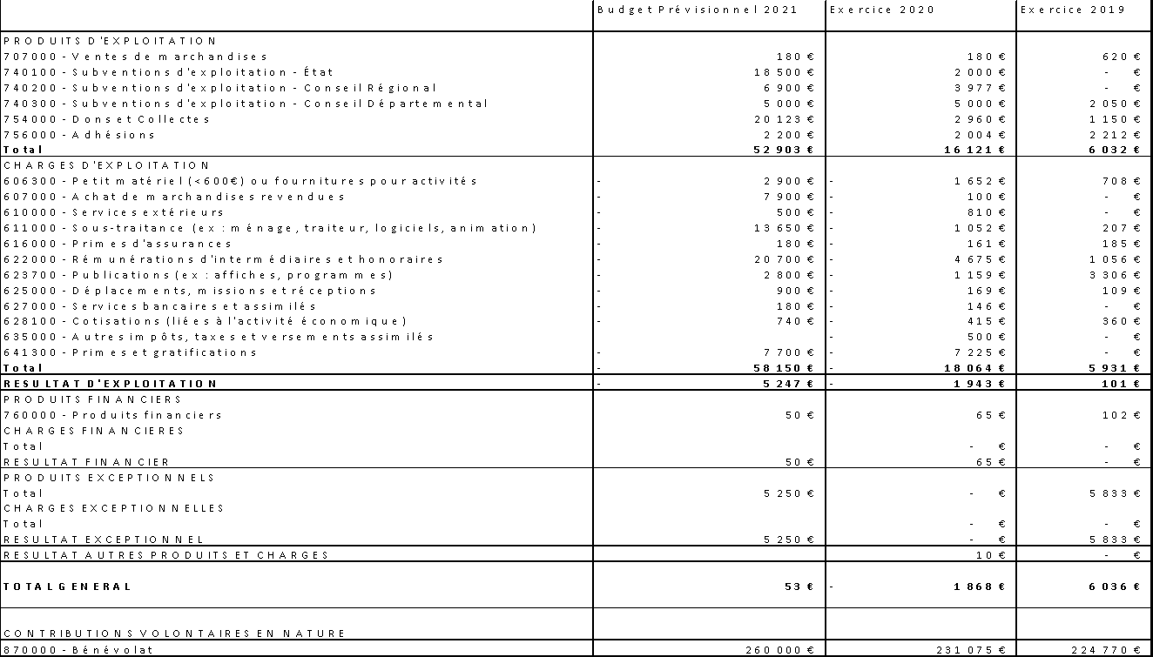
Backup: Compte d’exploitation 2019,2020, prévisionnel 2021

